Slide 1
期中复习

Slide 2
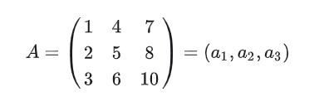
一、LU分解
LU分解是指矩阵 A可以分解为 LU乘积的形式，其中 L是单位下三角矩阵， U是单位上三角矩阵。一般用Gauss消去法
对这个矩阵LU分解

Slide 3
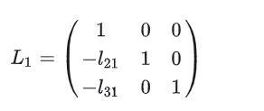

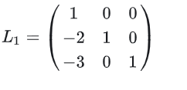
一、LU分解
先求第一个变换矩阵
考虑分量等于0
那么可以得到

Slide 4
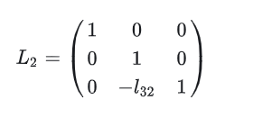

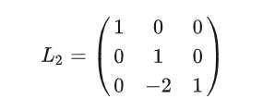
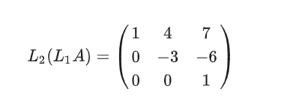
一、LU分解
接下来我们计算L2
可以得到如下式子
因此可以得到U

Slide 5
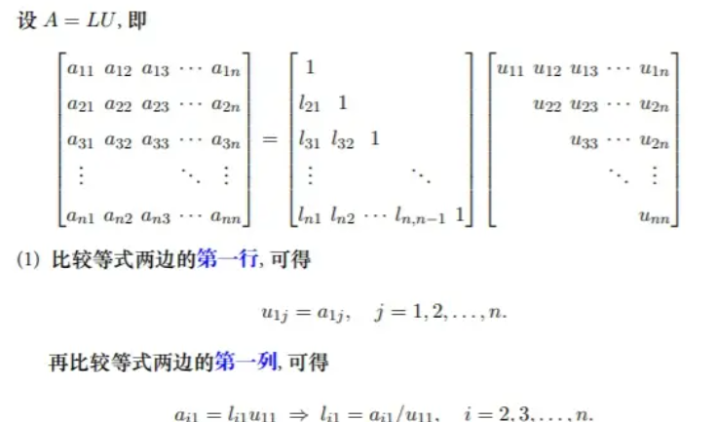
一、LU分解
除此之外，万不得已情况下可以使用待定系数法去硬做

Slide 6
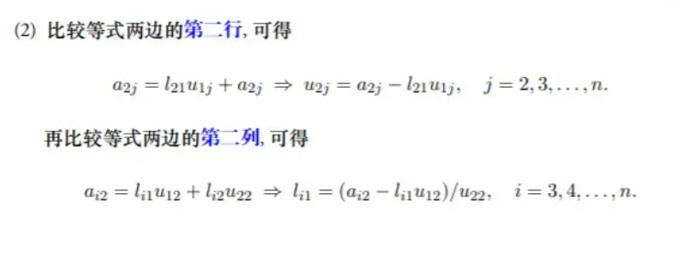
一、LU分解

Slide 7
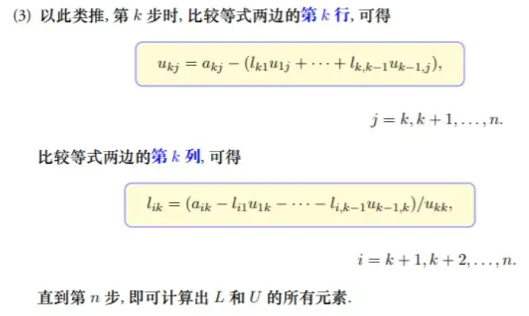
一、LU分解

Slide 8
一、LU分解
注意到如果主对角矩阵不可逆，那么需要变换行/列，也就是变成PA=LU
LU分解是唯一的
可以提取U的对角元变成LDU分解，特别的，At=A时称为LDLt分解

Slide 9
二、增广矩阵与初等变换
增广矩阵意味着我们在原来矩阵基础上加上另外一个矩阵/向量
一般考点：1，增广矩阵求Ax=b,2，增广矩阵求逆
增广矩阵的初等变换
将某一行乘以一个非零常数k
交换矩阵中的任意两行；
将某一行加上另外一行的k 倍
不要对增广矩阵列变换！

Slide 10
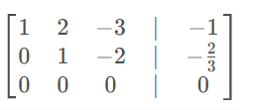
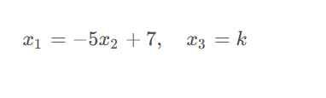
二、增广矩阵与初等变换
求解方程的办法

Slide 11

二、增广矩阵与初等变换
增广矩阵求逆的原理
对增广矩阵进行行列变换等同于在增广矩阵左乘一个矩阵

Slide 12
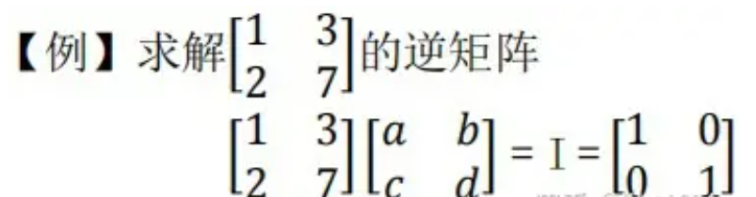
二、增广矩阵与初等变换
以下是一个算例

Slide 13
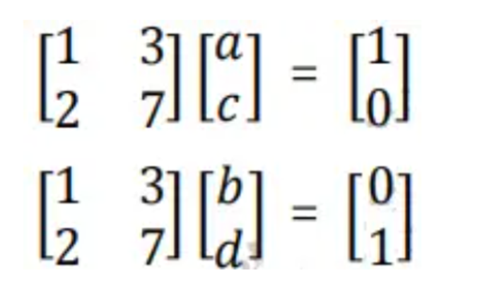
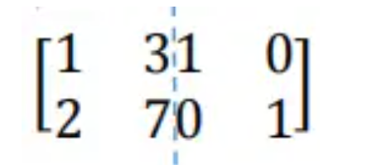
二、增广矩阵和初等变换

Slide 14

二、增广矩阵和初等变换
最后可以得到
同理可以用这个方法求解AX=B，其中B是矩阵

Slide 15
三、矩阵的秩和极大线性无关组
矩阵的秩：最大线性无关组的数量
行秩：行向量中最大线性无关组
列秩：列向量最大线性无关组
行秩=列秩=主元数量
求极大线性无关组，就是把向量排成矩阵然后直接求主元，主元行/列就是无关的向量组

Slide 16
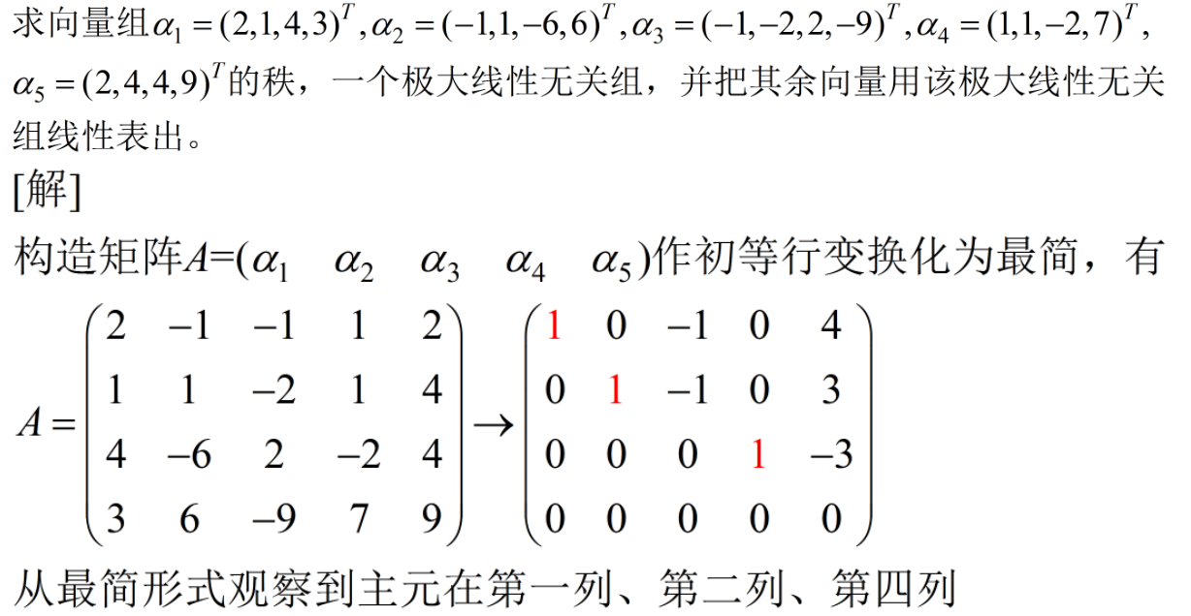
三、矩阵的秩与极大线性无关组

Slide 17
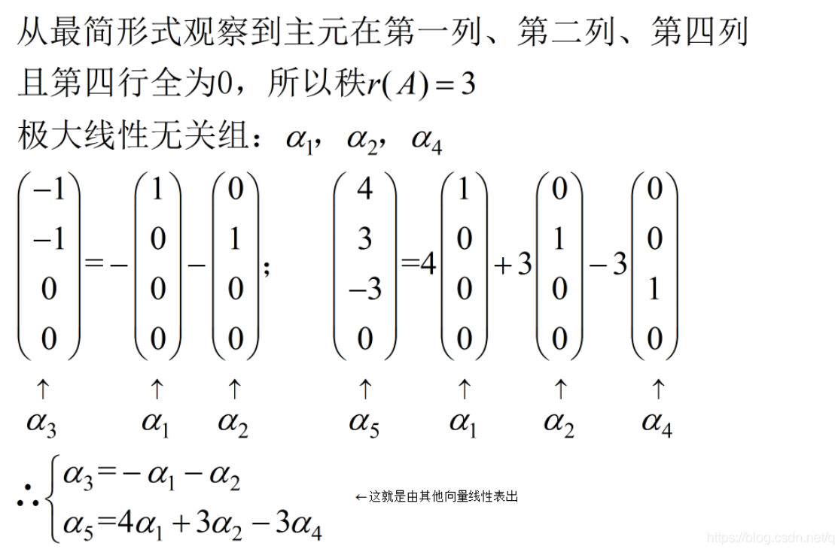
三、矩阵的秩和极大线性无关组

Slide 18
三、矩阵的秩和极大线性无关组
对于非实向量空间的例子，我们可以选取一组基底，对于坐标进行上述操作
经典范例：极大无关的矩阵
定理：对于任意的向量组yi,对于任意的基底，如果对应的坐标向量xi无关，那么yi无关！

Slide 19
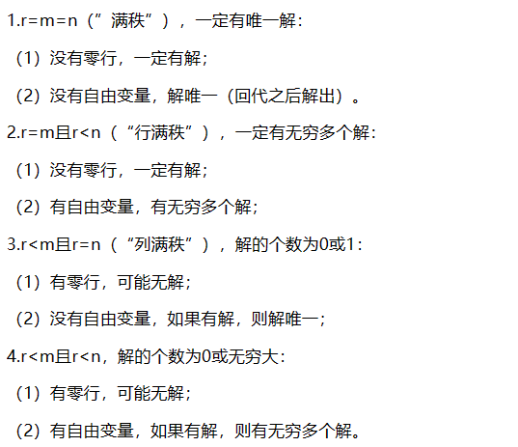
四、Ax=0和Ax=b的求解
1、b属于A的列空间的时候，Ax=b才有解
2、A行满秩，那么意味着A是不定/适定的
3、A列满秩，那么A是超定/适定的，Ax=0只有零解
求解方法，RREF格式

Slide 20
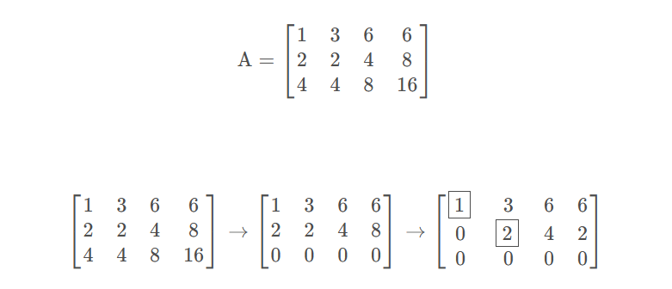
四、Ax=0和Ax=b求解
RREF格式的求解细节注意
主元和自由变量的关系，自由变量一个设置成1，别的设置为0，看主元对应的数

Slide 21
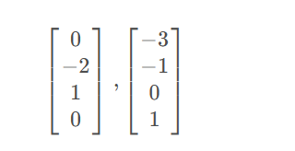
四、Ax=0和Ax=b的求解
转化成RREF后
Ax=b，猜一个解，然后写成xp+xn

Slide 22
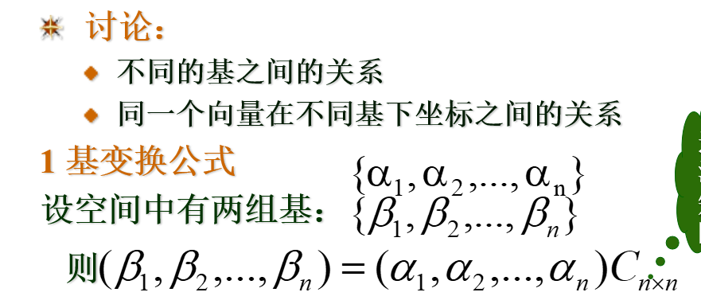
五、线性变换
满足数乘，满足加法
线性变换公式

Slide 23
五、线性变换基本步骤
1、求Tu1=xxx,Tu2=xxx,Tu3=xxx
2、写成TU=VR的格式，R就是所求

Slide 24


六、旋转，投影矩阵
旋转矩阵的公式
二维旋转
投影矩阵的公式

Slide 25
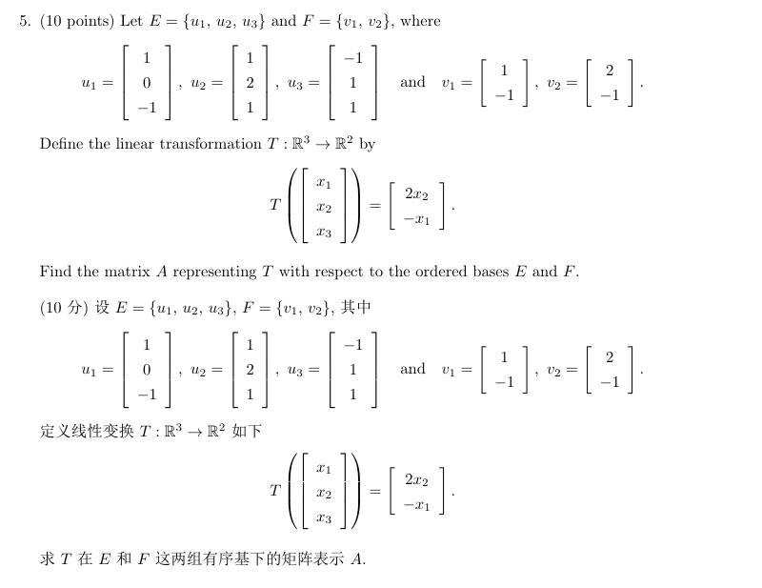
习题

Slide 26
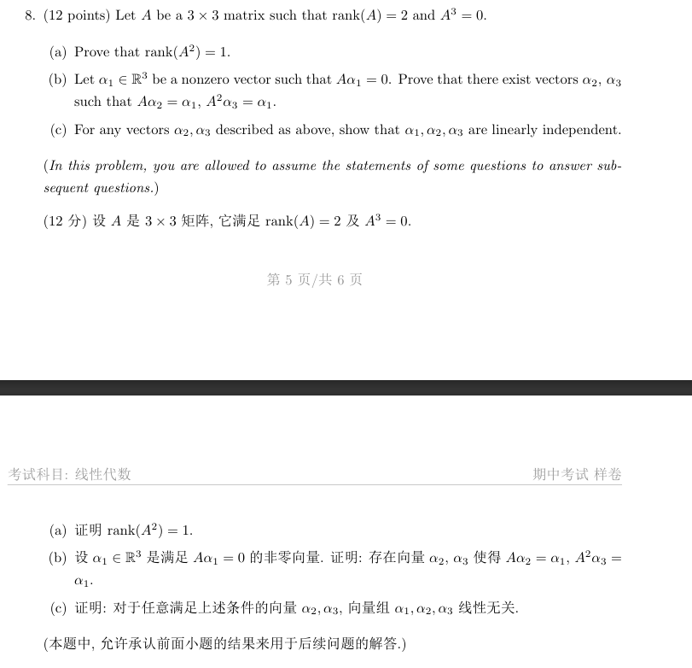
习题

Slide 27
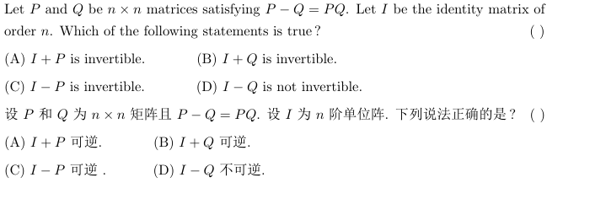
习题

Slide 28
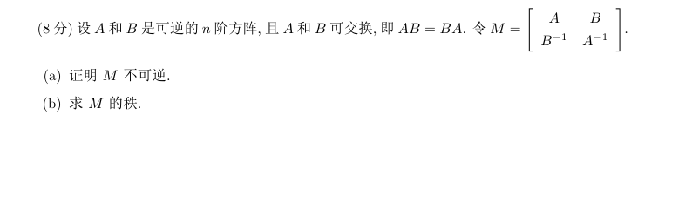
习题

